Slide 1
Apoyo a las fraternidades capuchinas de Haití
Compra y rehabilitación de edificio para la ubicación del teologado y fraternidad capuchina de Puerto Príncipe
Puerto Príncipe, Haití
PROYECTO FINANCIADO POR LA FRATERNIDAD CAPUCHINA DE LEON

Slide 2
Ubicación de Haití… El contexto, las fronteras y los principales datos económicos y sociales del país… dónde y porqué…

Slide 3
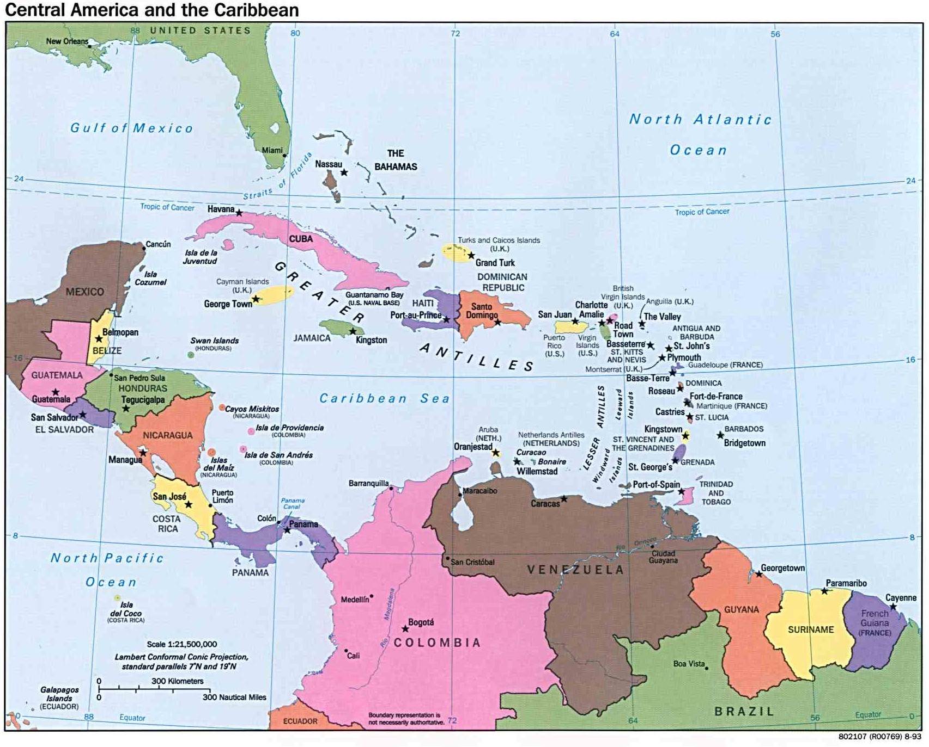
Ubicación
El proyecto se ubica en América, en la región central, en una de las islas que componen los archipiélagos de la zona caribeña, Haití.

Slide 4
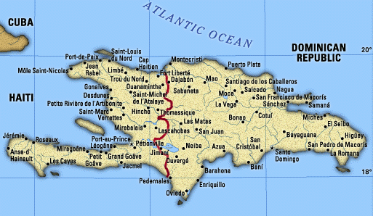
Ubicación
Haití, país centroamericano, se ubica en la parte occidental de la isla La Española, ocupada también por la República Dominicana.
Puerto Príncipe, la capital, es la mayor ciudad del país.
En términos económicos es el país más pobre de la región y de todo el hemisferio norte.

Slide 5
Ubicación
Datos de Haití:
Población: 10 millones (frente a 47 millones en España).
PIB: 11.056 millones (frente a 1.388.789 millones de España)
IDH: 0,456 bajo (0,885 alto)
Datos de Puerto Príncipe:
Extensión: 38 km2 (frente a 605 km2 de Madrid)
Población: 1 millones (frente a 3,2 millones de Madrid)

Slide 6
10 Postales desde Haití... 10 aspectos del país en el que se ejecuta el proyecto y que pueden acercarnos su realidad, su contexto… 10 trazos que nos harán entender quiénes son y porqué actuamos allá.

Slide 7
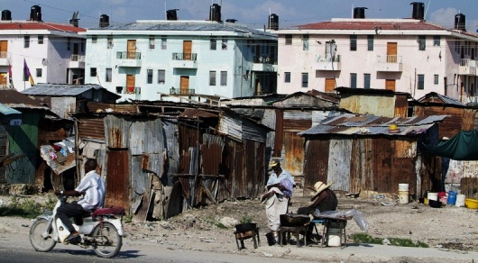
10 Postales desde Haití… Puerto Príncipe

Slide 8
10 Postales desde Haití… Sector textil (90 % del PIB)

Slide 9
10 Postales desde Haití…
# 3 Es un país referente en la lucha contra la esclavitud. El 98 % de su población procede del África subsahariana y es uno de los primeros que tras la descolonización luchó por la abolición permanente de la esclavitud.
# 4 Siendo uno de los países más pobres del mundo (el de peores índices en el continente africano), muestra severos problemas de control de enfermedades y atención a la salud. El VIH/SIDA es una enfermedad común y otras enfermedades infecciosas y bacterianas también.

Slide 10
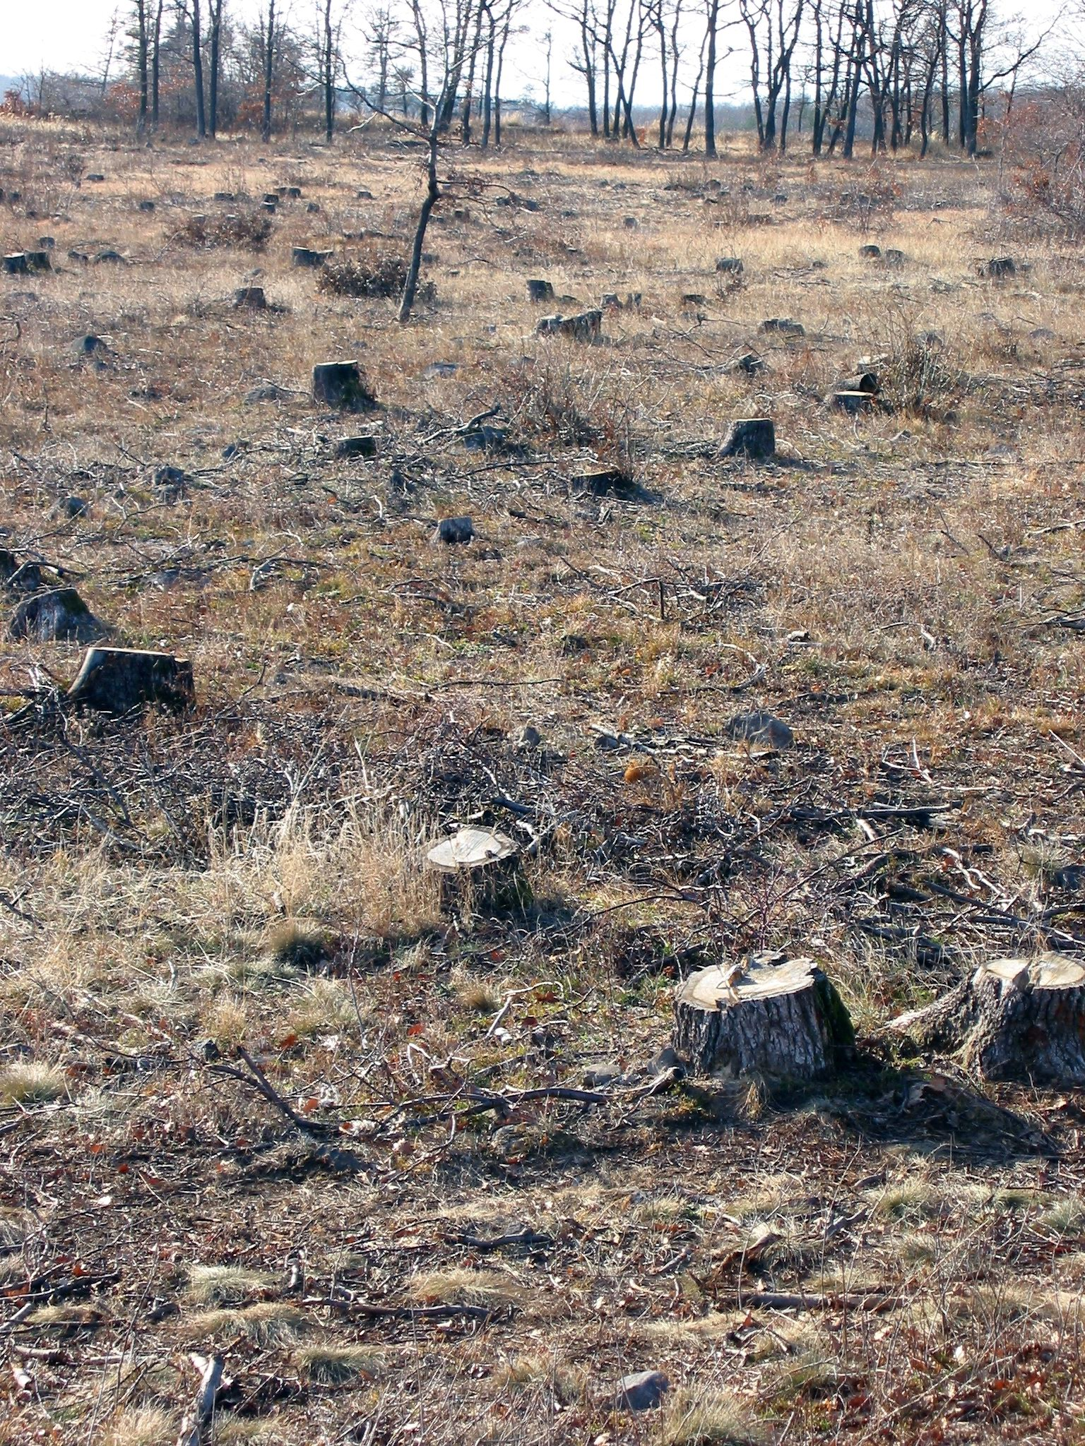
10 Postales desde Haití… Deforestación (98 % de la superficie)

Slide 11
10 Postales desde Haití… Ayuda Oficial al Desarrollo
Dependencia exterior… ¿Control externo?

Slide 12
10 Postales desde Haití…
# 7 La comida típica es el Banane Pesee, plátano frito. La dieta habitual se compone de productos básicos, arroz, plátano, tubérculos. Su dependencia alimentaria con el exterior es notable.
# 8 Uno de los problemas más importantes que presenta es el Acceso al agua, y sobretodo el acceso a fuentes de agua limpia. Las inundaciones, la pobreza, terremotos… complejizan el problema, más si cabe.

Slide 13
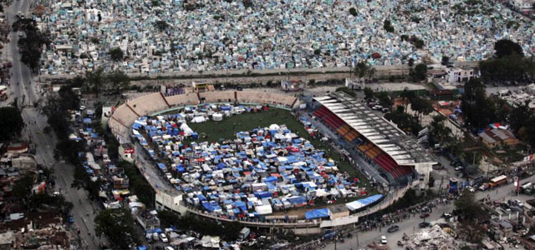
10 Postales desde Haití… Terremoto 2010

Slide 14
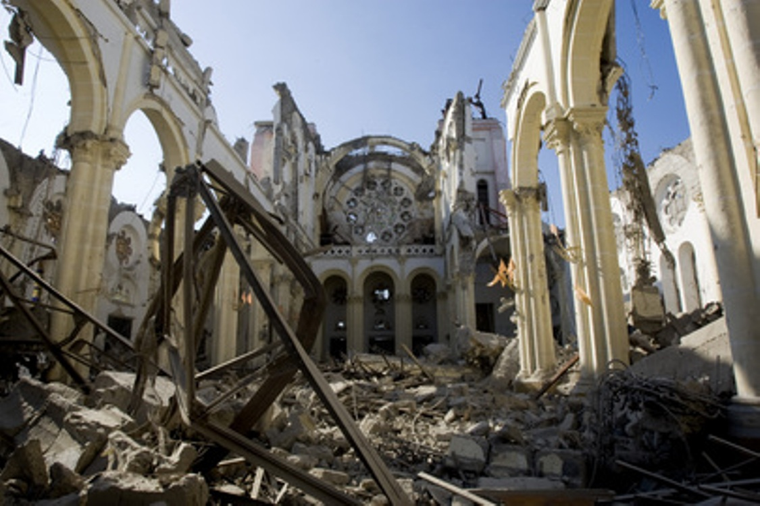
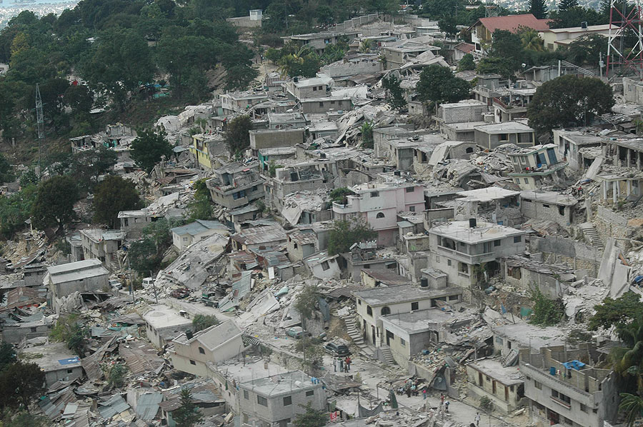
10 Postales desde Haití… Terremoto 2010

Slide 15
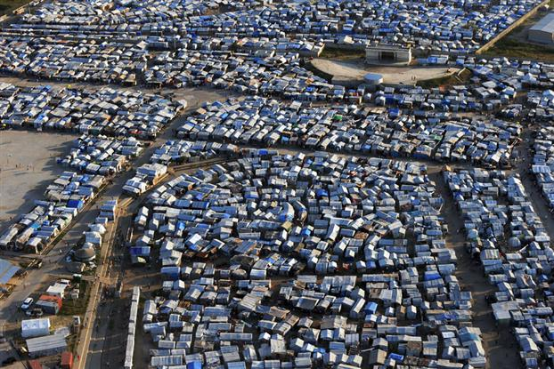
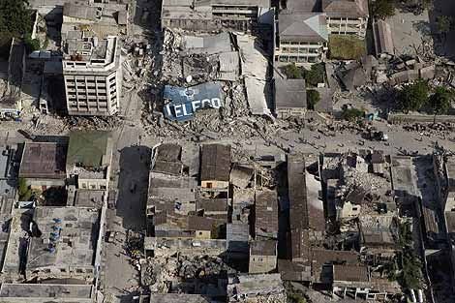
10 Postales desde Haití… Terremoto 2010

Slide 16
Socio local: Capuchinos de República Dominicana y Haití Quiénes ejecutan las actividades, los protagonistas y los que trabajan directamente con los verdaderos beneficiarios del proyecto

Slide 17
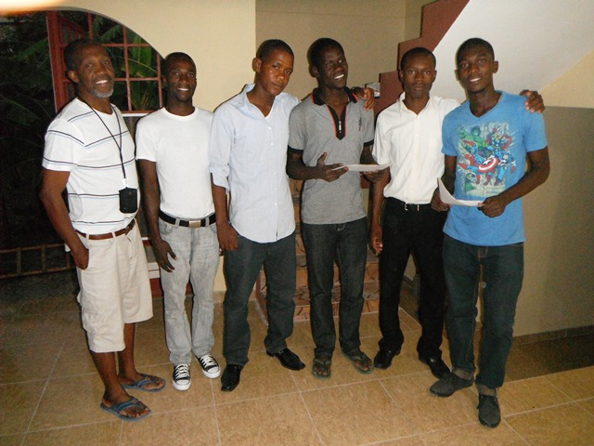
Socio local
Los Capuchinos de la República Dominica y Haití, antigua Viceprovincia, son los encargados de ejecutar las acciones sociales y pastorales en el país.

Slide 18
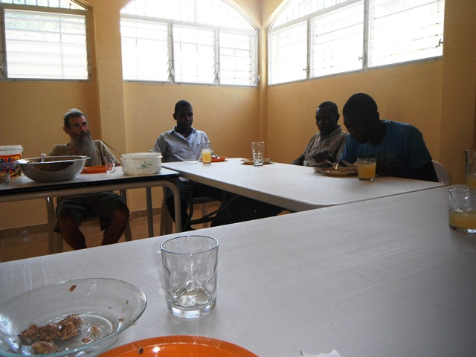
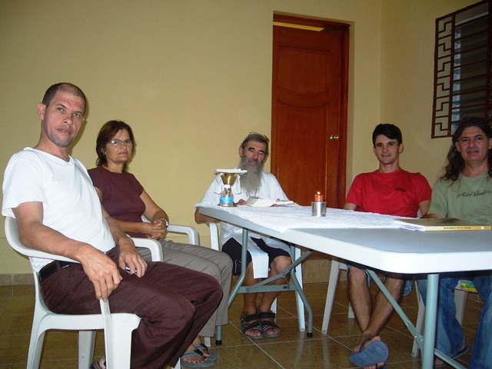
Socio local
El Teologado sirve de centro de estudio para nuevos postulantes y también como lugar de recepción de voluntarios/as, laicos comprometidos y hermanos que asisten a la población en sus necesidades.

Slide 19
Principales datos del proyecto… En qué consistía el proyecto y qué se ha hecho

Slide 20
Justificación
En el año 2010, un terremoto asoló el país, y se cebó con Puerto Príncipe. La mayor parte de las estructuras y viviendas fueron derruidas, sumiendo a Haití en un caos social y administrativo.
Lo mismo ocurrió con los espacios con los que contaban los Capuchinos…

Slide 21
Justificación
La razón para la realización de este proyecto es múltiple:
Para poder incidir en actuaciones sociales es necesario primero contar con infraestructuras que cobijen el trabajo de los Hermanos. Desde ahí partirán iniciativas de apoyo a la sociedad haitiana.
Los Capuchinos de Haití trabajan en la actualidad en numerosos gestos de ayuda a los más desfavorecidos:
Apoyo a familias pobres en la mejora de sus viviendas (tejados, aislamiento, servicios básicos, etc.)
Fabricación de letrinas
Pozos de agua
Dispensario
Pequeño comercio
Apadrinamiento de niños

Slide 22
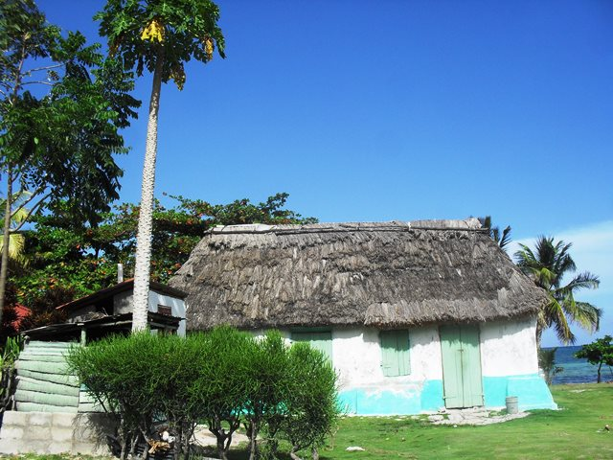
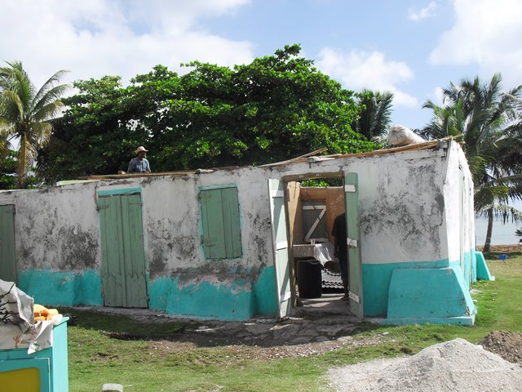
Justificación
A continuación presentamos algunas iniciativas de apoyo social que llevan las fraternidades capuchinas…

Slide 23
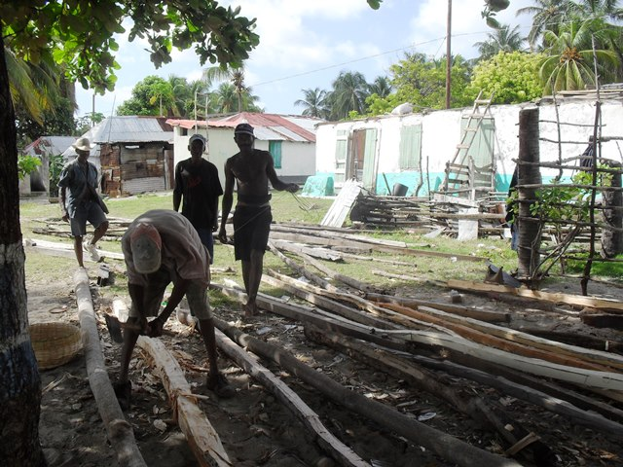
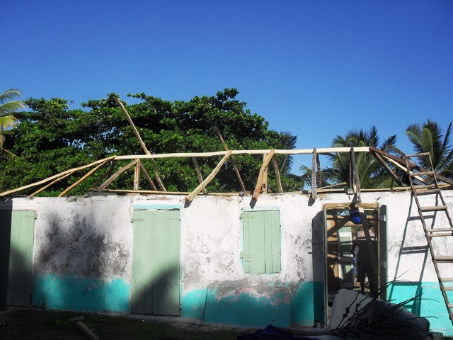
Justificación

Slide 24
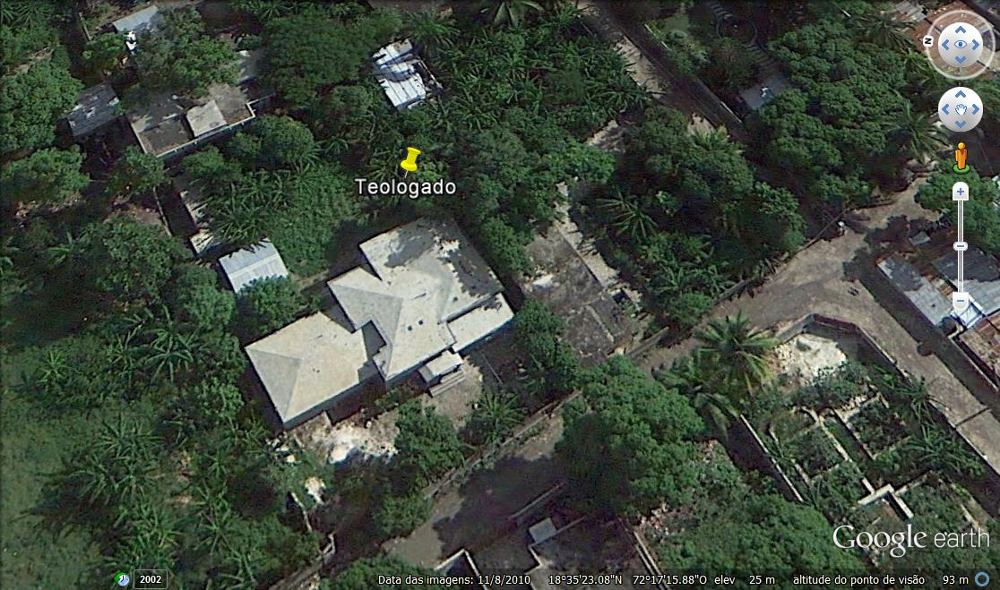
Objetivos y actividades
Objetivo último: Dotar a los capuchinos de un teologado
Compra de una vivienda en Puerto Príncipe
Rehabilitación del edificio

Slide 25
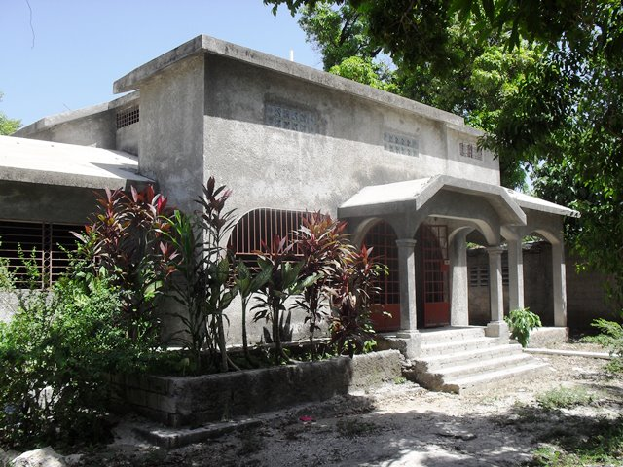
Vivienda antes de las obras

Slide 26
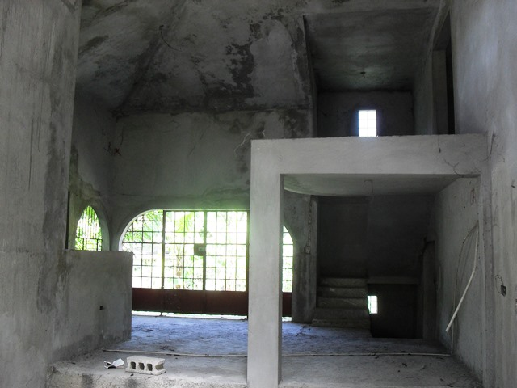
Vivienda antes de las obras

Slide 27
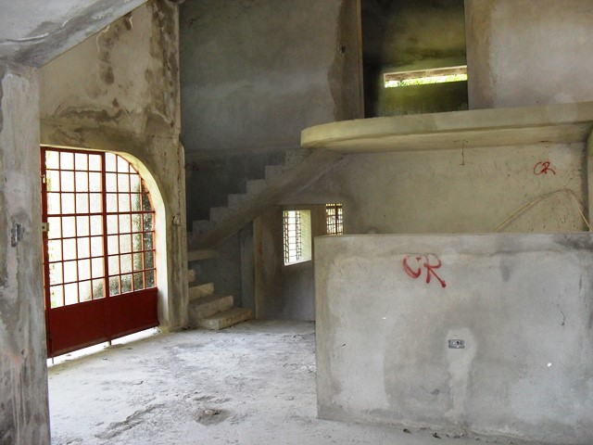
Vivienda antes de las obras

Slide 28
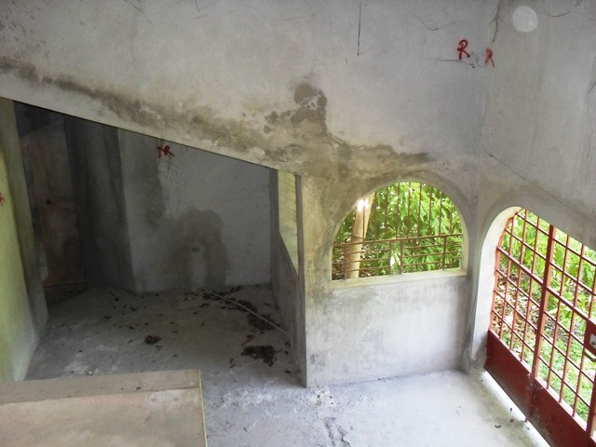
Vivienda antes de las obras

Slide 29
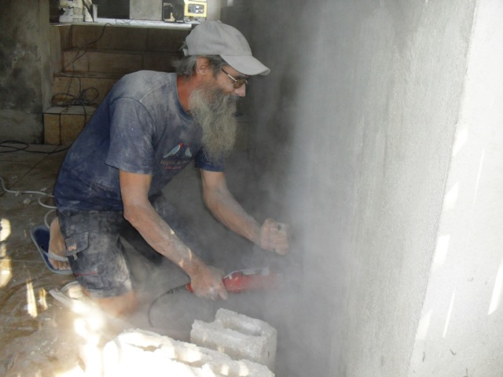
Proceso de rehabilitación
La rehabilitación y todos los trabajos de adecuación se han hecho contando con profesionales pero con la implicación directa de los Hermanos, laicos y estudiantes.

Slide 30
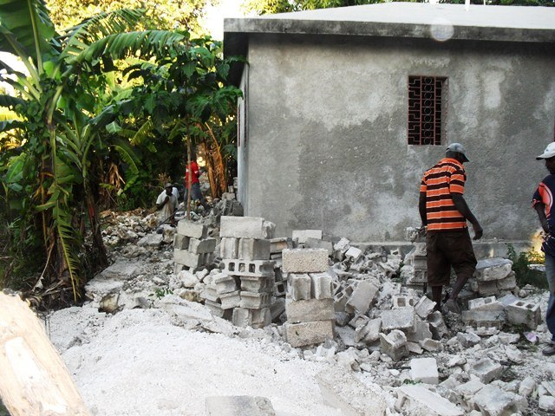
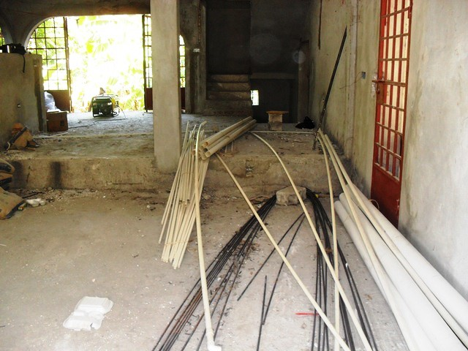
Rehabilitación

Slide 31
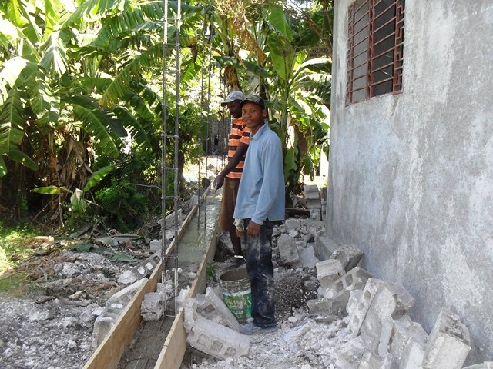
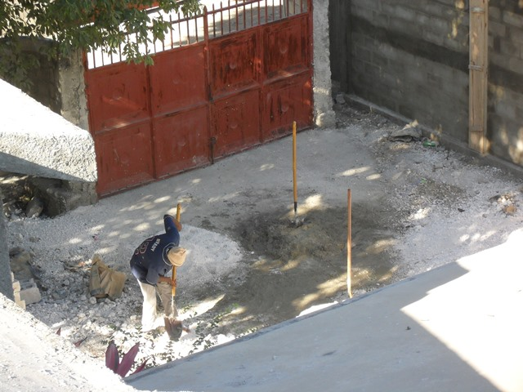
Rehabilitación

Slide 32
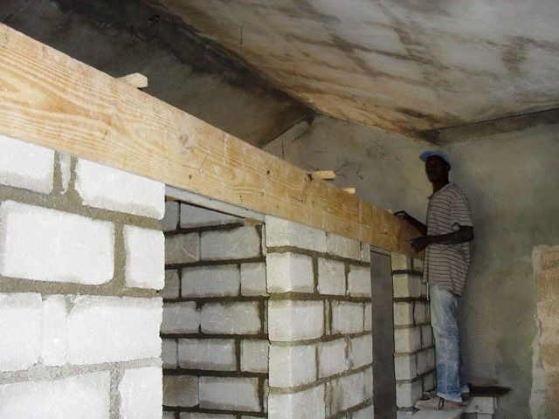
Rehabilitación

Slide 33
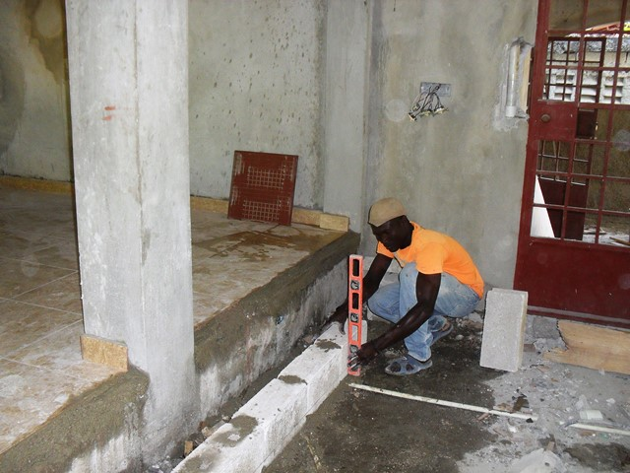
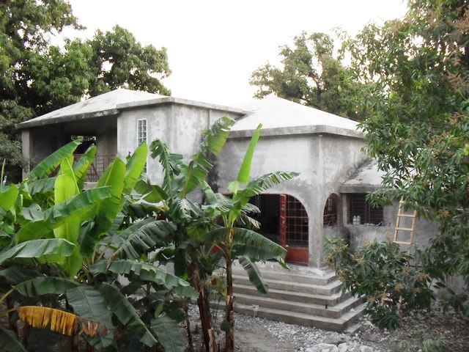
Rehabilitación

Slide 34
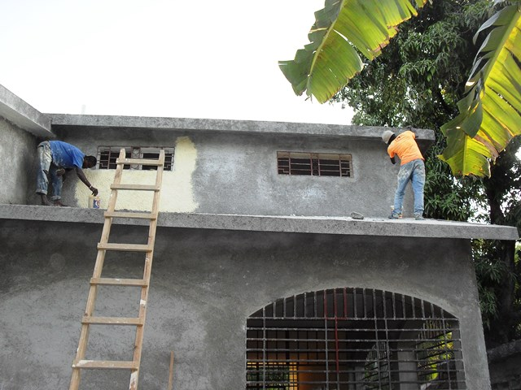
Rehabilitación

Slide 35
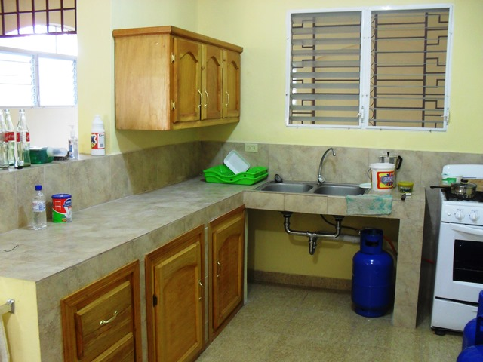
Estado actual y continuación de obras…

Slide 36
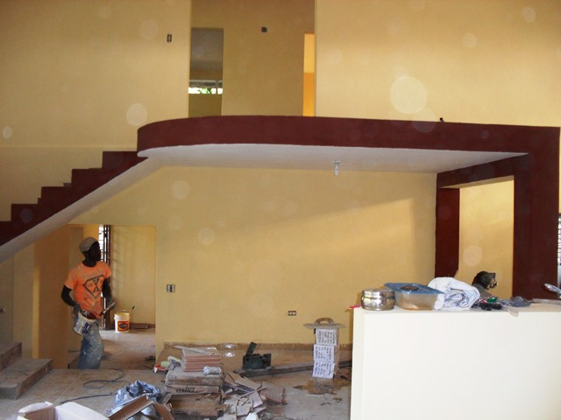
Estado actual y continuación de obras…

Slide 37
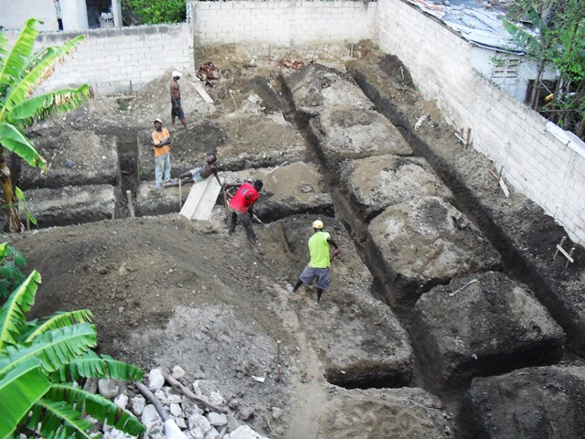
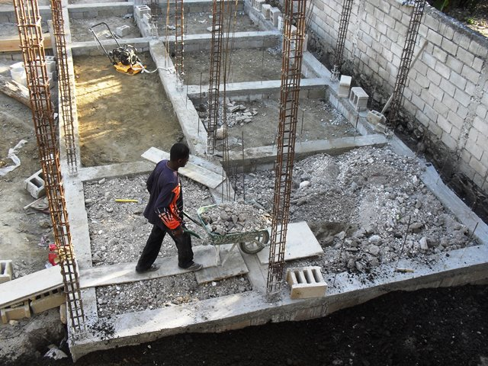
Estado actual y continuación de obras…

Slide 38
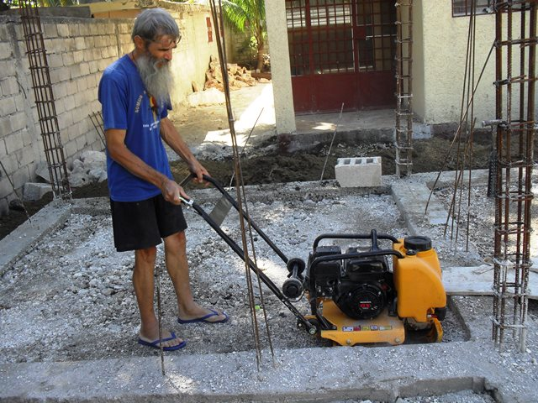
Gracias en parte al apoyo de la Fraternidad Capuchina de León, y también al Fondo Internacional de Solidaridad de la Orden Capuchina, se están construyendo 12 habitaciones nuevas, oratorio y biblioteca.

Slide 39
Presupuesto previsto inicialmente
Concepto | USD | Euro
Compra de la propiedad | 150.000,00 | 113.757,00
Gastos de inscripción, notaría… | 15.000,00 | 11.375,70
Rehabilitación | 30.000,00 | 22.751,40
TOTAL | 195.000,00 | 147.884,10
Tasa de Cambio USD/Euro: 1,3186
Solicitud a Capuchinos España: 10.000 euros (6,76 %)

Slide 40
Presupuesto ejecutado finalmente
Concepto | USD | Euro | Variación sobre previsión
Compra de la propiedad | 150.003,00 | 113.759,29 | 100 % (=)
Gastos inscripción | 3.192,94 | 2.421,46 | 21,29 % (--)
Rehabilitación | 50.737,42 | 38.478,25 | 169 % (+)
TOTAL | 203.933,36 | 154.659,00 | 105 % (+)
Tasa de Cambio USD/Euro: 1,3186
Subvención de Capuchinos España: 10.000 euros (6,46 %)

Slide 41
Origen de los fondos obtenidos
Organización | USD
Solidaridad Internacional | 139.000,00
OFMCap Quebec | 25.000,00
OFMCap España | 13.026,30
OFMCap Rep. Dom. & Haití | 31.000,00
Otras | 1.270,00
TOTAL | 209.296,30
El pequeño excedente se está utilizando en las ampliaciones

Slide 42
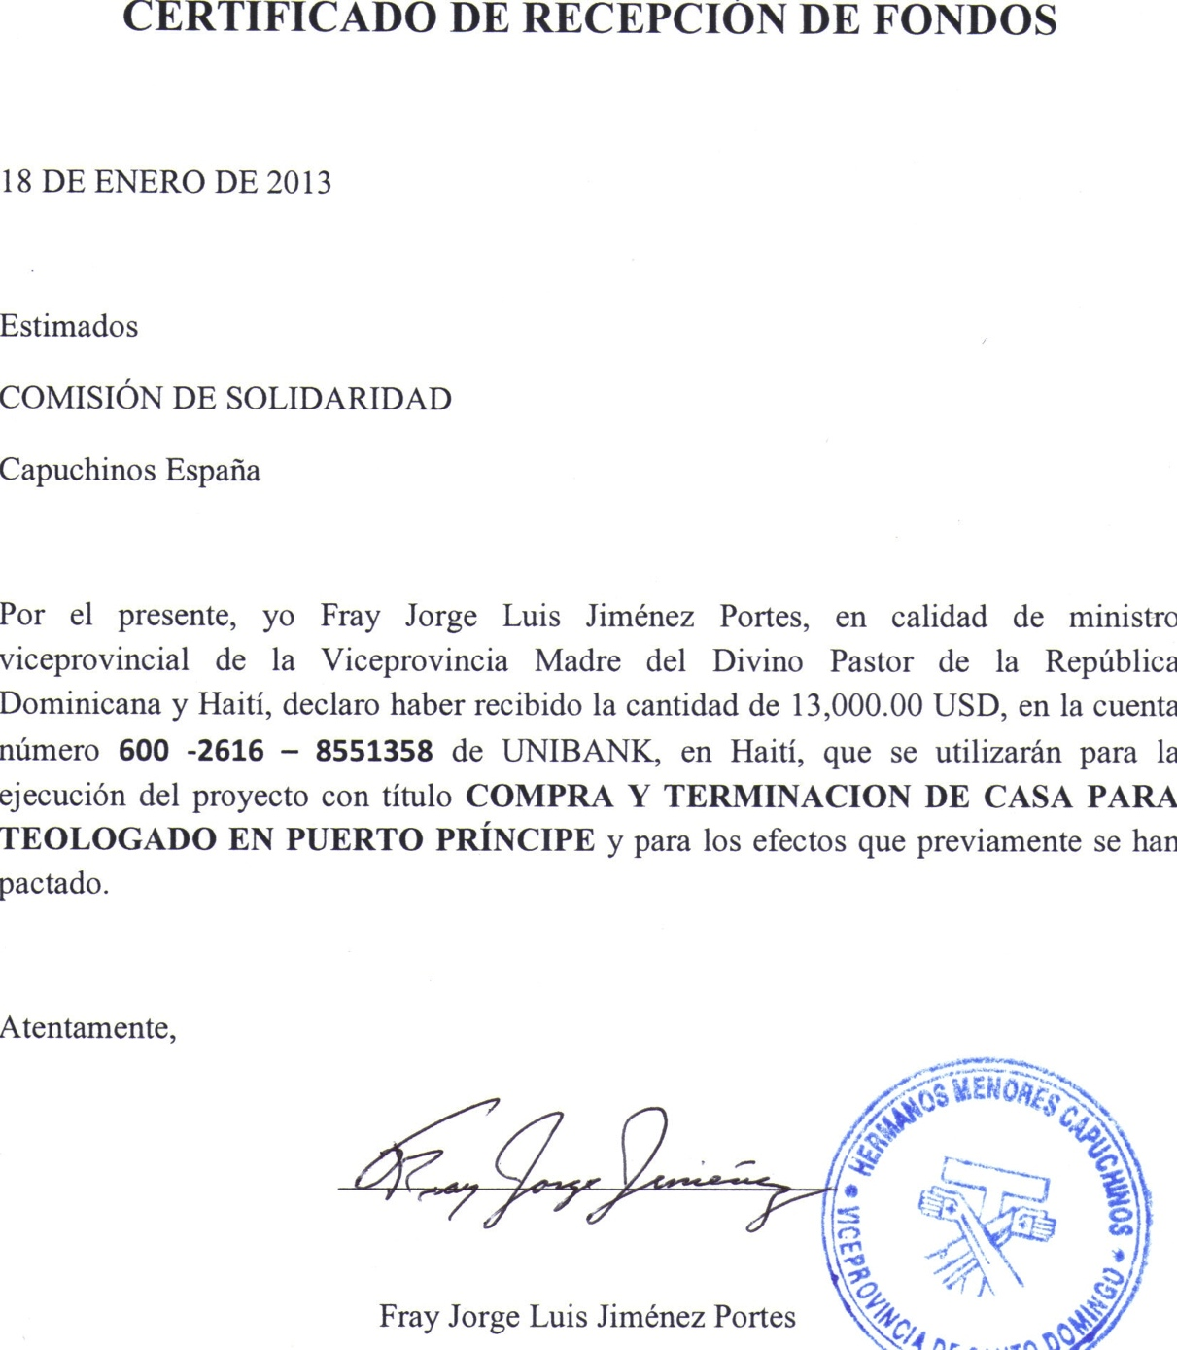
Otra documentación

Slide 43
Calle Lope de Vega, 45 – 3º
28014 – Madrid
91.369.00.00 – 689.22.32.42
sercadeongd@gmail.com
www.sercade.org

